Slide 1
A Collective Intelligence Mechanism of Portfolio Recommendation for Investment Clubs
Yung-Ming Li, Min-Cheng Hung
Institute of Information Management
National Chiao Tung University
Notes:
各位教授各位同學大家好
我是洪旻呈
我的指導教授是李永銘博士
我的論文題目是投資組合推薦之群體投資基於混合智慧機制

Slide 2
Agenda
Background
Related Literatures
The System Framework
Experiments
Results and Evaluation
Discussion and Conclusion
Notes:
這是今天的簡報大綱
主要可以分成六個部分
一開始是介紹及相關研究
再來是系統架構
實驗與結果評估
最後是討論與結論

Slide 3
Background
  Global negative interest rate from Europe’s banks :
  Encourage investors to seek higher return (Simon Kennedy 2017)
  Investment club:
  Investors learn investing and manage assets together
  BetterInvesting 100 Index (BIXX)- myclub’s pofolio increased 12.3 percent annually for the previous ten years, but S&P 500 just 11percent (BetterInvesting 2018)
  Rise and fall of investment club
  Proshare’s investment clubs has reduced from 1001 down to 109 since 2007
  In 2016,the amount of investment club were twice times than 201
Notes:
背景源自於近幾年全民理財的興起 原因是全球負利率即將到來
彭博社表示，歐洲幾個央行在2014年將利率降至零以下。日本銀行在2016年初採取負利率。瑞士，丹麥和瑞典也採用了負利率 以鼓勵投資者 尋求更高的回報
而投資俱樂部是個不錯的理財選擇
投資俱樂部它可以讓投資者邊投資邊學習,也讓他們共同管理資產
根據BetterInvesting 100指數（BIXX）myclub 投資俱樂部的投資組合清單，顯示在10年內 BIXX 每年遞增12.3％，而S&P500年成長率只有11.0％
但由於2007 - 2008年的金融危機，投資俱樂部的數量已經減少。
另一方面隨著網路及科技的興起，運用群眾意見和人工智能來投資逐漸變得可行
2011年的論文曾提到 在Twitter上利用公共情緒提高每天股價的預測性
而另一篇研究發現 長期短期記憶在金融投資上（LSTM）具有比其他算法更高的預測精度

Slide 4
Motivation
Traditional investment have some problems:
  Beginners don’t know how to start investment
  Financial data overflow problem
  Investment club can be a new way to solve the problems
  discuss with experienced investors or similar background investors
  copy the investment list of the expert and then get profit
  Innovation on investment club:
  Data: Using public mood dimensions on Twitter can raise the accuracy of predicting stock daily change. (Bollen et al. 2011)
  Algorithm: Long Short-Term Memory (LSTM) has higher prediction accuracy than other algorithms (Yunpeng et al. 2017)
Notes:
然而傳統的投資其實有許多的問題
初學者不知道如何開始投資
再者 隨著Web2.0的模式來臨, 網路上的資訊量爆炸,投資者需要花費大量時間來進行研究
藉由投資俱樂部能夠 成為新的投資模式,解決上述問題
因為投資俱樂部將收集人群的智慧人們可以與俱樂部經驗豐富的投資者或類似的背景投資者進行討論
跟隨有經驗的投資者,複製他們的投資名單然後獲得利潤
再來 介紹世界上有名的投資俱樂部營運狀況
2007年以來，投資俱樂部Proshare的數量已從1001減少到109
原因是2007 - 2008年的金融危機。投資俱樂部的回報率低於市場指數S＆P500。
但在2015 2016年開始 投資俱樂部數量開始回升,到2017年約有2000家投資俱樂部
他們的表現是不錯，但假使可以推薦股票給投資俱樂部,那可以幫助他們取得更高的投報率

Slide 5
Research Problems
How to evaluate the credibility of each post club members shared on the social platform and extract the preference of investment club?
How to combine collective intelligence and deep learning techniques to predict stock trend ?
How to measure stock portfolio and raise the return rate of a investment club?
Notes:
為了解決上述的問題
本研究包含了三個議題
第一個問題是如何評估用戶在社交平台上發布的每篇文章的可信度，並提取投資俱樂部的特徵？
在這篇研究當中我們分析使用者的社交活動和社交關係 以及財務關鍵字以確定每篇文章的質量
再者 使用TF-IDF來捕捉可代表大多數成員的特徵
第二個問題是 如何結合群眾智慧和深度學習 制定股票投資策略？
我們認為股票論壇中的積極意見越多，股票在未來表現良好的機會就越大
再者使用歷史股價通過長短期記憶來預測股票漲幅
因此，我們將通過總結人群意見和LSTM來製定決策。
第三個問題是要怎麼衡量我們的投資組合表現
在相關的論文當中 通常都是運用獲利表現來做為衡量的手段
但我們也會用幾個著名的指標 例如sharp Jenson,和treynor 作為衡量依據

Slide 6
Research Goals
Research Goals
  Eliminate information overflow problem on the social platform
  Avoid unreasonable behaviors by some club members
  Propose a stock portfolio recommendation mechanism based on collective intelligence and LSTM
  Help different types of investment club make investment decision and promote discussion
  Improve the performance of investment club to be better than market index
Notes:
接下來本研究的目標就是希望能夠提出一個基於集體智慧和LSTM的股票投資組合推薦機制
提高投資俱樂部的表現，優於市場指數
幫助投資俱樂部做出投資決策並推動討論
而本研究的貢獻是能夠解決社交平台上的資訊過量的問題
避免一些成員的不合理行為
按投資俱樂部的偏好推薦投資組合

Slide 7
Literature: Collective Intelligence in Finance
Antweiler and Frank analyze the information content of stock discussion that users posts on social discussion forum can predict stock market. (Werner andZ. 2005)
Nofer and Hinz show that the average institutional expert from the financial service industry and the average private crowd member are able to outperform the market. (Gottschlich andHinz 2014)
The crowd intelligence is that gathering people’s opinions can be often wiser than those of the few elites (Eickhoff andMuntermann 2016)
Notes:
第二 提到的是群眾智慧在財金的應用
根據分析用戶在社群股票討論區上所發佈的評論是可以預測股市。
有篇論文指出 平均金融業的專家與平均一般民眾的結果能夠超越市場。
另外有篇研究顯示 利用群眾智慧，收集人們的意見是可以比少數菁英來的好
根據上述的研究 在本研究中 我們也希望能夠運用社群投資平台的群眾智慧
來提升股票選擇及投資決策的表現

Slide 8
Literature: Text Mining Techniques
Feature selection
  Bag-of-words is used to break down the text of the review into lots of single word and use each of them as a feature (Zhang et al., 2010)
Dimensionality reduction
  stemming, removal of punctuation and numbers and stop words (Runeson et al. 2007)
  setting a minimum occurrence time and reduce the features which are not satisfied the limitation (Guyon andElisseeff 2003)
Feature representation
  TF-IDF is a numerical statistic that is intended to reflect how important a word is to a document in a collection or corpus (Aizawa, 2003)
Notes:
第三為 文字探勘技術
在相關論文當中 文字探勘可以主要分成三個部分
特徵值選擇
在特徵選取的階段 最常見的手法就是bag-of-words 將句子中所有的字都當成特徵
降低維度
除去標點符號和數字以及停用詞語（Runeson et al。2007）
設置最少出現時間並減少不滿足限制的特徵（Guyon andElisseeff 2003）
特徵值表示
TF-IDF是一個數字統計量，旨在反映一個詞對一個集合或語料庫中的文檔的重要程度
本研究希望採用上述的流程 來進行社群網站上的文章處理

Slide 9
Literature: Social influence
The quality of user-generated content varies drastically from excellence to abuse and spam. The credibility of content authors need to be measured (Jeong et al. 2016)
User influence in the social network can be analyzed in terms of popularity, centrality, content value, contribution and activity. (Hu et al. 2018)
The effect of activity level on influencing power is stronger for those with high strength of transactional connectivity than for those with low strength (Pir Mohammadiani et al. 2017)
Notes:
首先要提到的是社群關係和社群影響力
從web2.0 開始 用戶生成內容的質量從卓越到垃圾郵件品質不一
因此社群關係和社群影響力成為衡量指標
也有論文指出用戶的活躍度市比其他因子更有顯著影響的
另外一篇研究顯示 從流行度，中心性，內容價值，貢獻和活動等方面分析用戶在社交網絡中的影響力
因此本篇論文也希望透過社群影響力和社群關係來分辨文章的價值高低

Slide 10
Literature: RNN method and LSTM Architecture
Recurrent neural networks (RNNs) are a powerful model for processing sequential data and can be used to predict stock market and handwriting recognition (Selvin et al. 2017)
Long Short-Term Memory (LSTM) uses the memory function to increase the problem of long-term dependency (Hochreiter andSchmidhuber 1997)
The elements of LSTM cell are input gate, cell state, forget gate, and output gate. Activation function can be Sigmoid, tanh or linear (Greff et al. 2017)
Notes:
最後為 神經網絡的架構
遞歸神經網絡（RNN）是處理時序數據（如聲音，時間序列數據或書面自然語言）的強大模型。 RNN的一些設計被用來預測股票市場和手寫識別
有學者(Hochreiter & Schmidhuber) 在 1997 年提出『長短期記憶網路』(Long Short Term Memory Network, LSTM) ，透過記憶功能來增加『長期依賴』(long-term dependency)的問題。
LSTM單元的元件是輸入門，單元狀態，忘記門和輸出門。最後在激活函數來將值控制在固定範圍 可為sigmoid tahn 和linear

Slide 11
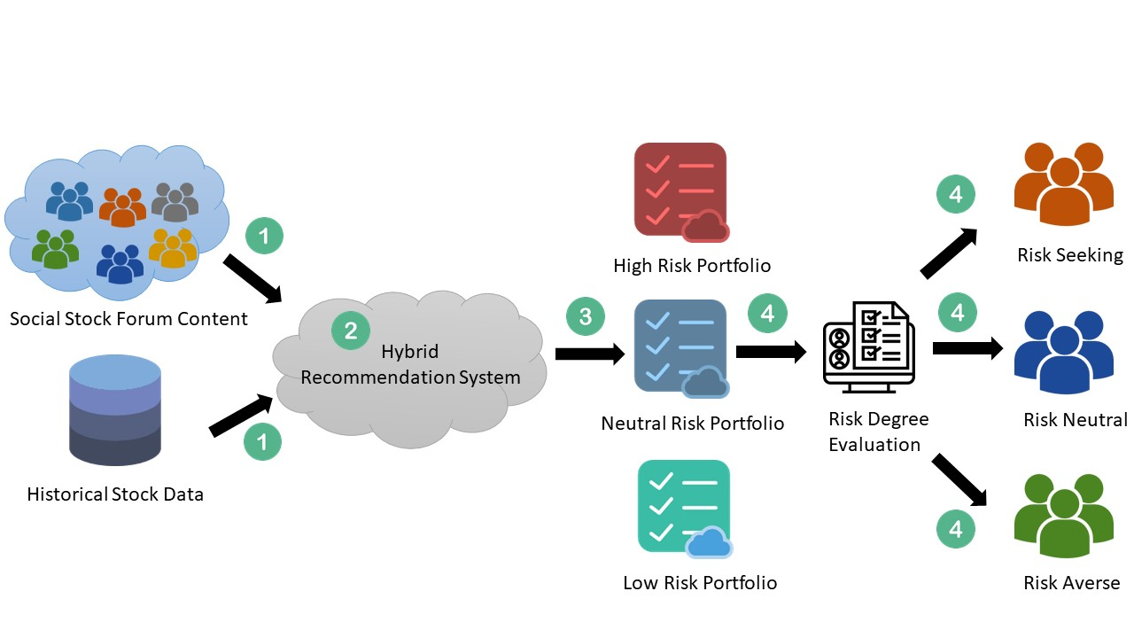
System Framework : Process
Notes:
首先是系統的流程
1. 蒐集兩部分的資料集分別為
社群股票討論區的資訊 以及歷史股價
2. 然後透過我們提出的混合式推薦系統
3. 依據風險大小將股票分別匹配到不同的風險組合 產生三種類型的投資組合
4. 最後再依照投資俱樂部偏好推薦他們最適合的投資組合

Slide 12
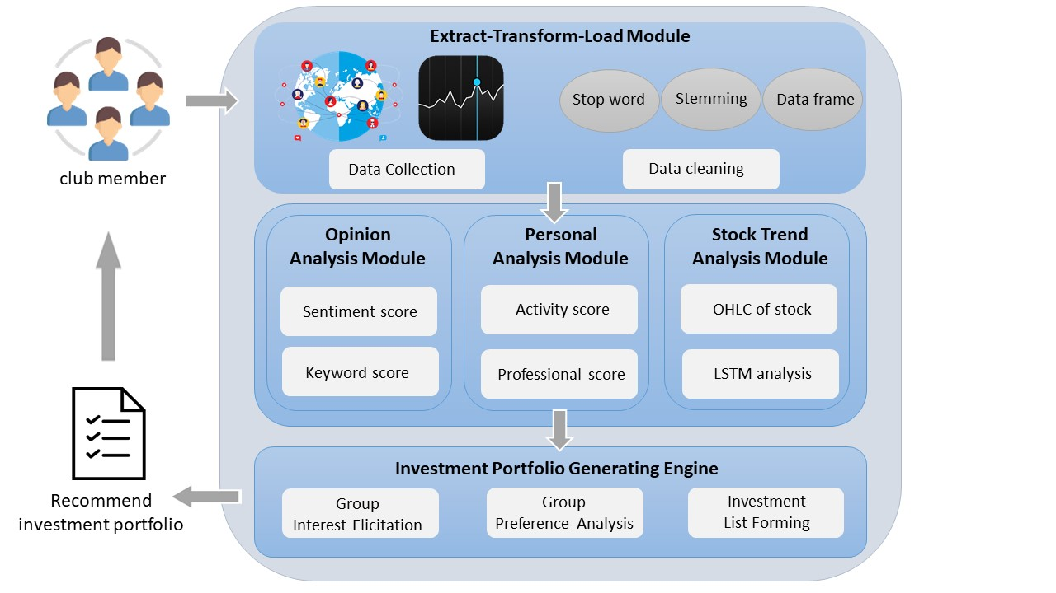
System Framework: Components
Notes:
首先是第一個區塊

Slide 13
  Extract-Transform-Load Module (ETL model)
Data Collection
  Collect the public opinions on the stocks in all stock lists on StockTwits within four months
  Collect the OHLS (open price, high price, low price, closing price), volume, and adjusted close of candidate stocks
Data Cleaning
  Discard non-English sentences
  Sentence breaking (Natural Language ToolKit)
  Removing special characters / stop word
  Stemming (PoterStemmer)
Notes:
在第一個模組當中 主要可以分為蒐集及處理兩個部分
第一部分資料收集,我們會蒐集兩種資料集
第一種 我們會去爬蟲抓取四個月內 StockTwits上每個股票列表中所有的群眾意見與所有發佈者
第二種 抓取 股票清單中所有股票的 開盤價，高價，低價，收盤價，成交量
第二部分 數據清理
1.丟棄非英語句子
2.斷句（Natural Language ToolKit）
3.刪除特殊字符/停用詞
4.字根還原法（PoterStemmer）

Slide 14
System Framework
Notes:
接下來是第二個區塊
首先是意見分析模組

Slide 15
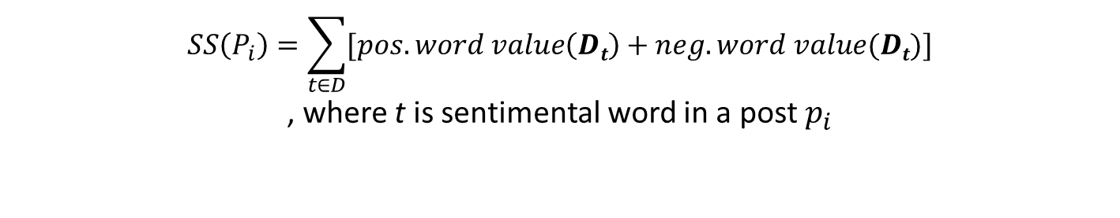
Opinion Analysis Module
  Sentiment score
  Understand whether public comments are optimistic or pessimistic to the stock
  Calculate the sentimental assessment value (SAV) of each stock
  Using market sentiment dictionary which is dedicated for Financial Social Media Data.
  This dictionary has 8331 words which contain both optimistic and pessimistic terms.
$$SS\left(P_{i}\right)=\sum_{t∈D}{[pos.word value\left(Dt\right)+neg.word value(Dt)}]$$
, where t is sentimental word in a post $p_{i}$
Notes:
在意見分析模塊中
情感分數
了解公眾對股票的評論是樂觀的還是悲觀的
計算每隻股票的情感評估值（SAV）
在本研究使用 適用於金融社交媒體數據的Market Sentiment Dictionary
這本詞典有8331個詞，包含樂觀和悲觀兩個詞。
計算方式:透過評論中,出現在字典裏面的正面或反面的值,來進行加總為該評論的 情感方數

Slide 16

  Opinion Analysis Module
Keyword score
  Determine whether a post is useful or not
  Measure the keyword quantity of sentences in a post
  Finance-specific lexicon which is made from the 6 word lists provided by Loughran and McDonald
  A post has more professional keywords, we can infer this post has higher credibility
$$KS\left(P_{i}\right)=\frac{Total numbers of keywords in P_{i}}{Total numbers of words in P_{i}}$$
Notes:
在語意分析模組中
專業字分數
目的: 由一個句子的財經關鍵詞數量確定帖子是否有用
字典來源 是由Loughran和McDonald提供的6個單詞列表組成的財務專用詞典
如果一個帖子有更專業的關鍵詞，我們可以推斷這個帖子具有較高的可信度
計算方式:計算該文章中出現過的專業字數 去除以全部文章的字數 即為該文章的專業度分數

Slide 17
System Framework
Notes:
算完每一篇文章的語意分數之後
我們運用社群活動和社群關係來衡量每位使用者的影響力 並且決定文章品質

Slide 18
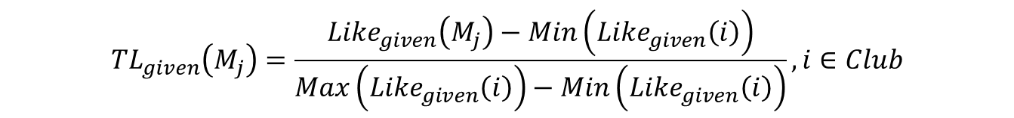
Personal Analysis Module
Activity score
  Determine whether the user has more influence on StockTwits
  Highly active user will have a higher exposure rate
  Social activity: ideas (I), liked(L), watch list (W), and following (F).
Min-Max Normalization
$${TI}_{given}\left(M_{j}\right)=\frac{Idea\left(M_{j}\right)−Min(Idea\left(i\right))}{Max\left(Idea\left(i\right)\right)−Min(Idea(i))}, i∈Club$$
$${TL}_{given}\left(M_{j}\right)=\frac{{Like}_{given}\left(M_{j}\right)−Min\left({Like}_{given}\left(i\right)\right)}{Max\left({Like}_{given}\left(i\right)\right)−Min\left({Like}_{given}\left(i\right)\right)}, i∈Club$$
Notes:
分成兩個衡量指標 第一個是活動度分數
確定用戶在在StockTwits平台上的社群影響力
有論文指出高度活躍的用戶將會有更高的暴露率,他就會有較高的影響力
在平台上的 社交活動：想法，追隨，喜歡和觀察名單
我們透過抓取每一位使用者的發文數 案讚數,有多少追隨者,和有多少個觀察清單來進行每一項的正規化

Slide 19
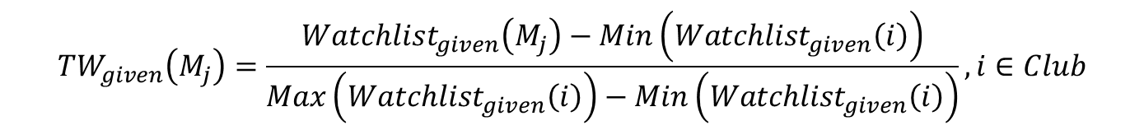
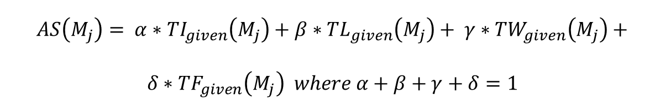
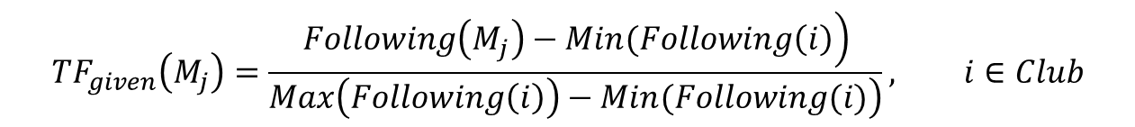
Personal Analysis Module
Activity score
$${TW}_{given}\left(M_{j}\right)=\frac{{Watchlist}_{given}\left(M_{j}\right)−Min\left({Watchlist}_{given}\left(i\right)\right)}{Max\left({Watchlist}_{given}\left(i\right)\right)−Min\left({Watchlist}_{given}\left(i\right)\right)}, i∈Club$$
$${TF}_{given}\left(M_{j}\right)=\frac{\left.Following\left(M_{j}\right)−Min(Following\left(i\right)\right)}{\left.Max\left(Following\left(i\right)\right)−Min(Following(i)\right)}, i∈Club$$
$$AS\left(M_{j}\right)= α∗{TI}_{given}\left(M_{j}\right)+{β∗TL}_{given}\left(M_{j}\right)+ {γ∗TW}_{given}\left(M_{j}\right)+$$
$$δ∗{TF}_{given}\left(M_{j}\right) where α+β+γ+δ=1$$
Notes:
最後我們將這四個分數 透過這個公式 來計算每一位使用者的 活躍度分數

Slide 20
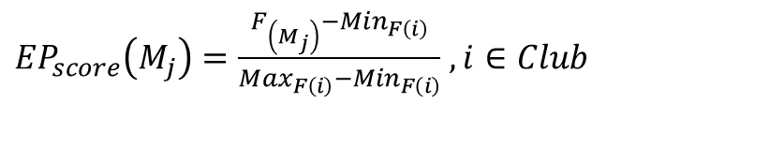
Personal Analysis Module
Professional score
  Determine how much social relationship that users construct with others
  Explicit path: the direct relationship (“follow”) between two investors
  Implicit path: communicate (“comment”, “like”) in the same activity
Explicit path
${EP}_{score}\left(M_{j}\right)=\frac{F_{\left(M_{j}\right)}−{Min}_{F\left(i\right)}}{{Max}_{F\left(i\right)}−{Min}_{F\left(i\right)}}$ $, i∈Club$
Notes:
第二個為 專業度分數
主要是用以 確定 用戶與其他人建立多少社交關係,有越多社交關係的人 影響力越大 可分成兩種
顯式路徑：兩個投資者之間的直接關係,有多少追蹤者
隱式路徑：在同一活動中進行溝通交流 計算 每一篇評論被案讚的數量 還有他的評論引起多少回覆
在顯性的路徑下,我們也是透過正規化來計算 將值控制在0-1之間

Slide 21
Personal Analysis Module
Implicit path
$${TL}_{received}\left(M_{j}\right)=\frac{{Like}_{received}\left(M_{j}\right)−Min\left({Like}_{received}\left(i\right)\right)}{Max\left({Like}_{received}\left(i\right)\right)−Min\left({Like}_{received}\left(i\right)\right)}, i∈Club$$
$${TC}_{received}\left(M_{j}\right)=\frac{\left.{Comment}_{received}\left(M_{j}\right)−Min({Comment}_{received}\left(i\right)\right)}{\left.Max\left({Comment}_{received}\left(i\right)\right)−Min({Comment}_{received}(i)\right)},i∈Club$$
$${IP}_{score}\left(M_{j}\right)={TL}_{receive}\left(M_{j}\right)+{TC}_{receive}\left(M_{j}\right)$$
Professional score
$$PS\left(M_{j}\right)=α∗{EP}_{score}\left(M_{j}\right)+\left(1−α\right){IP}_{score}\left(M_{j}\right)$$
Notes:
隱性路徑也是透過所抓取到的數具來進行正規化
最後專業度分數則透過最下方的公式才計算

Slide 22
System Framework
Notes:
接著是股票趨勢分析

Slide 23
Stock Trend Analysis Module
OHLC chart of stock
  The trend of the stock price in different time periods
  Catch more feature of stock
  OHLC average (average of Open, High, Low and Closing Prices)
RNN module-LSTM
  Data source: January 1st 2014 to March 2th 2018
  Data preprocess:
    Normalized between 0 to 1
    average OHLC and generate two-time series data
    first is made of stock price of time t
    second is made of stock price of time t+1
  Data split: 75% data as the training data 25% as the testing data
Notes:
第三個模組為 股票趨勢分析模組
首先OHLC圖表 為股價在不同時段的走勢
為了抓住股票的更多特徵
我們採取 OHLC平均值（開盤價，最高價，最低價和收盤價的平均值）
接下來為 RNN模塊-LSTM
數據來源：2014年1月1日至2018年3月2日
數據預處理：
在0到1之間標準化
平均OHLC並生成兩次系列數據
第一個 是包含 時間t的股票價格
第二個 包含是時間t + 1的股票價格
數據分割：75％的數據作為訓練數據25％作為測試數據

Slide 24
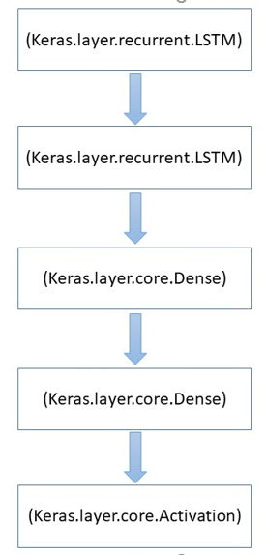
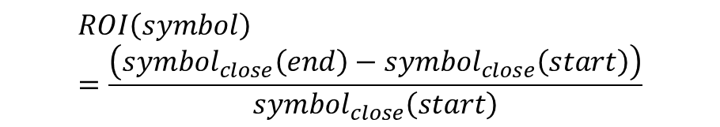
Stock Trend Analysis Module
RNN module-LSTM
  Model: with two sequential LSTM layers been stacked together and two dense layers
  Activation function: 'Linear' activation
  Loss function: “mean_squared_error”
  Optimizer function: “adagrad”
  Accuracy metric: RMSE
Return of investment for a stock (noted by a symbol variable)
$$ROI\left(symbol\right)=\frac{\left({symbol}_{close}\left(end\right)−{symbol}_{close}\left(start\right)\right)}{{symbol}_{close}\left(start\right)}$$
Notes:
接續上一頁
RNN模塊-LSTM
模型架構：如右圖所示 具有兩個連續的LSTM層堆疊在一起和兩個緻密層最後一個激活函數
激活功能：“線性”激活
損失函數：“mean_squared_error”
優化器功能：“adagrad”
精度指標：RMSE
最後計算每支股票在未來一個月的投資回報率
舉例來說 就是我們模型預測apple在3/2的預測價格 減去 apple在2/5的預測價格 除以apple在2/5的預測價格
---------------
Q&A
adagrad与梯度下降不同的是，更新规则中，对于学习率不在设置固定的值
每次迭代过程中，每个参数优化时使用不同的学习率。
對於RMSE基本上都在1 左右

Slide 25
System Framework
Notes:
最後是第三個區塊
再決定了每一篇文章的情感分數 專業度分數
還有每位使用者的影響力和股票趨勢分系
我們要考量不同俱樂部偏好來推薦不同的清單

Slide 26

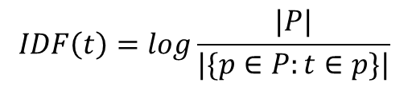
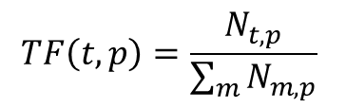
Investment Portfolio Generating Engine
Individual Interest Elicitation
  Determine the relevance of stocks to investment club
  Use TF-IDF analysis on a member’s posts to identify individual preference of each member (what type of stock that member invests)
$$TFIDF\left(t,p\right)=TF\left(t,p\right)× IDF\left(t\right)$$
$$TF\left(t,p\right)=\frac{N_{t,p}}{\sum_{m}{N_{m,p}}}$$
$$IDF\left(t\right)=log\frac{|P|}{|\{p∈P:t∈p\}|}$$
Notes:
首先是 興趣的萃取
確定股票對投資俱樂部的相關性
使用TF-IDF來識別每個成員的個人喜好
進一步意味著會員大部分投資什麼類型的股票
下方為TFIDF的公式,用以計算每個字詞在文章中的重要性,我們也透過這個方式來決定投資俱樂部的特徵值
----------
Q&A
在實驗區間內 每個用戶的歷史資料 去做 關鍵字篩選 然後對應到整個俱樂部 來計算股票的出現次數

Slide 27
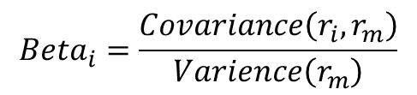
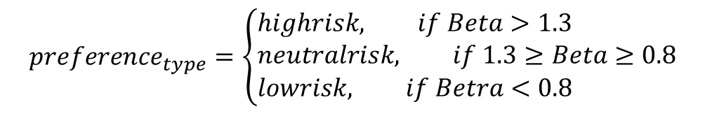
Investment Portfolio
Generating Engine
Club Preference Analysis
  Using Beta analysis to classify the stock's risk to match the investment preference
  Divide candidate stock into three types(risk seeking, risk neutral, and risk averter)
  Use majority voting rule to determine a club’s preference type
$${Beta}_{i}=\frac{Covariance\left(r_{i},r_{m}\right)}{Varience\left(r_{m}\right)}$$
$$preference_{type}=\left\{\begin{aligned}&highrisk, if Beta>1.3 \\ &neutralrisk, if 1.3≥Beta≥0.8 \\ &lowrisk, if Betra<0.8\end{aligned}\right.$$
Notes:
再選取完特徵值後,要進行俱樂部偏好分析
通過使用Beta分析來分類股票的風險值 以符合投資偏好
將候選股票分為三種類型（風險承擔者，風險中性和風險驅避者）
Beta是一個指標用來衡量一個股票或組合相對於總體市場的波動性
假如Beta大於1 代表當市場成長時該股票會成長得比市場還多
反之 當市場下跌時 該股票會跌得比市場還多
因此我們依照Beta將股票分成高風險、一般風險和低風險三種類型

Slide 28
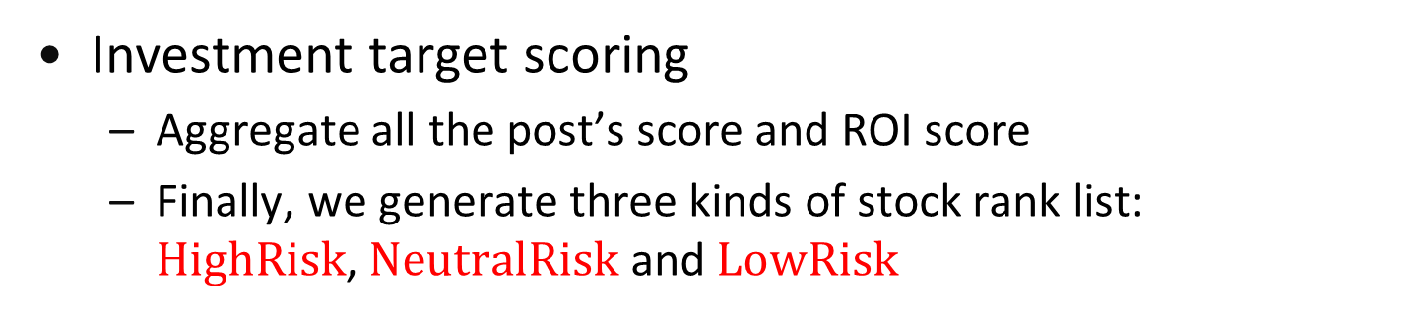
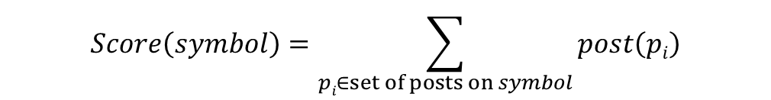
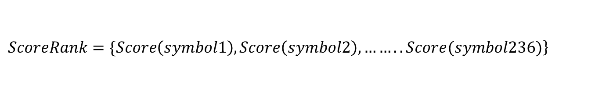
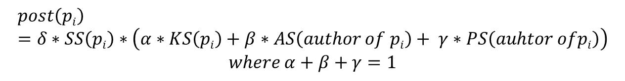
Investment Portfolio
Construction Module
Investment target scoring
  Aggregate all the post’s score and ROI score
  Finally, we generate three kinds of stock rank list: $HighRisk$,$NeutralRisk$ and$LowRisk$
$$post\left(pi\right)=δ∗SS\left(pi\right)∗\left(α∗KS\left(pi\right)+β∗AS\left(author of pi\right)+ γ∗PS\left(auhtor ofpi\right)\right)$$
$$where α+β+γ=1$$
$$Score\left(symbol\right)=\sum_{pi∈set of posts on symbol}{post\left(pi\right)}$$
$$\left.ScoreRank=\{Score\left(symbol1\right),Score\left(symbol2\right),……..Score(symbol236)\right\}$$
$$ReturnRank=\left\{ROI\left(symbol1\right),ROI\left(symbol2\right),……ROI\left(symbol236\right)\right\}$$
$RiskType\left(Symbol\right)$= S$oreRank\left(Symbol\right)+ReturnRank\left(Symbol\right)$, $RiskType=HighRisk, Neual Risk, LowRisk$
Notes:
最後我們整合每一支股票討論版中的所有文章
得到每一支股票的分數 形成ScoreRank這個排名
然後第二個排名為 從LSTM 模組產生的結果,根據投報濾的高低 形成為returnRank排名
我們會將兩個排名相同股票名稱之排名進行相加
然後再依據前面所提到的三種風險區間進行分類
產生高風險投資組合/中風險投資組合/低風險投資組合

Slide 29
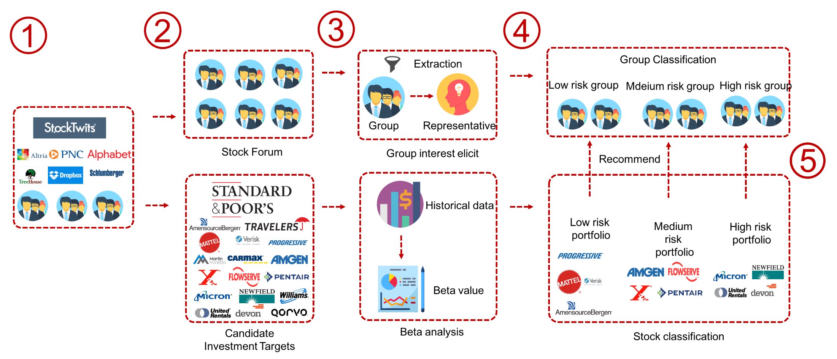
Experiment: Flow of Analysis
Club Preference Analysis (risk type)
Stock Performance Analysis (risk type)
Notes:
首先是系統的流程
1. 蒐集兩部分的資料集分別為
社群股票討論區的資訊 以及歷史股價
2. 然後透過我們提出的混合式推薦系統
3. 依據風險大小將股票分別匹配到不同的風險組合 產生三種類型的投資組合
4. 最後再依照投資俱樂部偏好推薦他們最適合的投資組合

Slide 30
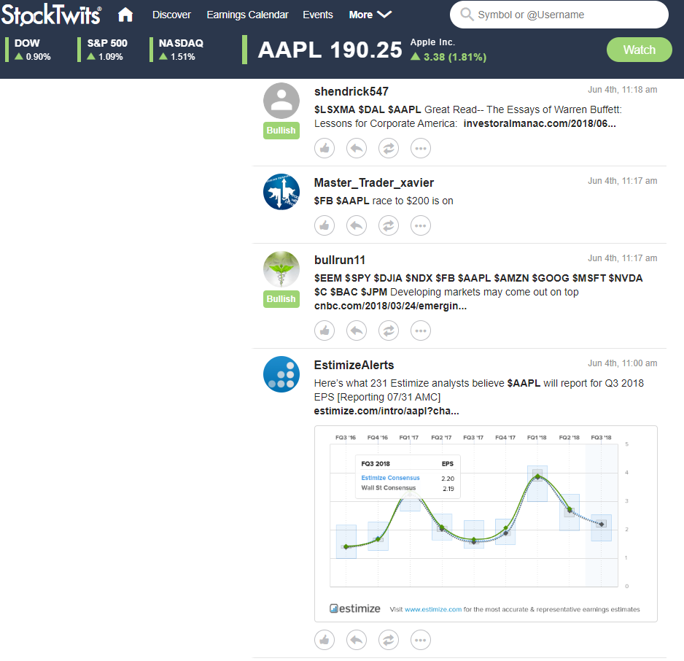
Data Collection
Social investment platform: StockTwits
We choose 236 stocks which are part of S&P500 as our analysis targets
Collect data from November 2017 to February 2018 and totally 222657 posts and 11152 authors are gathered
Notes:
本研究運用社群平台：StockTwits
我們選擇236隻股票且是SP500的成份股作為我們的分析標的物
收集區間2017/11到2018/2 共有22萬多比 然後有11152個發文者

Slide 31

Data Collection
Stock price data : Yahoo finance API
We choose open price, high price, low price, close price, adjusted close and volume as our analysis targets
Collect data January 1st 2014 to March 2th 2018
Notes:
第二個數據來源是 由Yahoo Financial Api 抓下來的
我們抓取的特徵直如下圖所示
然後我們抓取的時間由2014/1到2018/3/2號

Slide 32
Data Cleaning
Process the original post into new sentence
  By stop word removal by using Natural language Tookit
  By removing affixes to get roots by Porter Stemming Algorithm
 | Example
Stop words | 'i', 'as', 'own', 'such', 'couldn', 'once', 'won', 'other', "hadn't", 'most', 'was', 'during', "you're", "that'll", 'wouldn', 'needn', 'my', 'do', 'their', "you've", 's', 'hasn', 'those', 'myself', 'isn', 'has', 'having', 'there', 't', "shouldn't", 'shan', 'it'
 | Sentence
Before | $mu hanging in very well compared to $aapl,$amzn, $fb, $oled etc..
After | $mu hang well compare $ aapl,$amzn ,$fb ,$oled etc..
Notes:
處理的方式就如第三章架構所述
這裡列出一些詳細的表格來闡述過程
Stop words就是一些 a、about、and等不重要的字
我們會去除這類的字詞然後再透過字根還原的方式來做前處理
下方表個就是我們前處理完的結果

Slide 33
Opinion Analysis: Sentiment Score
Match the new sentence with the market sentiment dictionary
  Dictionary format is JSON and contains eight columns and values
  6669 positive words and 1662 negative words in the dictionary
Key | Value
Token | buy
'bull_freq' | 14489
bear_freq | 1592
bull_cfidf | 61.539806954702385
bear_cfidf | 52.32250663139482
chi_squared | 14711.705215251208
market_sentiment | 0.5961743093876137
word_vec | [0.09282842,-0.10893399268388748,0.12348346,-0.01443735882]
Category | Word And Value
Positive | 'completing':0.769 ‘transfer':1.0307 ‘prayer':0.736 ‘spammer':1.084 'governments':0.922 ‘hey':0.3035 ‘raises': 1.0961 ‘soldier':1.221 'flagship': 1.1476 'ideally': 0.7811 'buy':0.596
Negative | 'abandon': -3.296 ‘goodbye': -1.302 ‘paper': -0.711 'nada': -1.589 ‘fcc': -1.830 'newbies': -0.487 'hurry': -0.419 'harder': -1.064 'rite': -0.130 'complete': -0.976 'officially': -0.552 'lights': -1.267
User Name | Content of Post | Sentiment Score of Post
EstimizeAlerts | $AAL's PRASM is a key growth metric for their next report on 04/26 BMO. Will they beat last quarter's | 2.6910182483764
ShortPainBot | For $AAL, if started around a week ago, short investors would have lost around -5.41% as of 03-09 | -2.28381990460519
MariaC82 | $AAL American Airlines call volume above normal and directionally bullish | 3.16641427743747
Notes:
再來是文章情緒分數的部分
我們採用市場情緒字典,原因是她也是採用StockTwits作為實驗依據所做出來的金融字典
她包含6669個正像的字詞,1662個負面字詞
她是一個json 檔 如左圖所示 我們會採用的market-sentiment分數
右圖為簡單舉例一些正反面的詞
下圖則是 實驗後的結果

Slide 34
Opinion Analysis: Keyword Score
Match the new sentence with the Sentiment Word Lists
  Dictionary is made of the 6 word lists provided by Loughran and McDonald
 | Example
Finance-specific lexicon | abnormally enhancement accusations acquit disappoint disasters able abundant profitable successes worthy somewhat might depends usurp writ manipulate mischief misleads nullify offend overdue panic plea precipitous
User name | Content of post | Keyword Score of post
POSITIVEPOWER | $AAPL $TWTR $FB Very easy to know troll, moronic, losers who always bearish & sell. Just look how | 0.133333333333333
RxTrader2 | $AAPL $LRCX $SPY another strong wk @Tradealike app Despite a slow week we closed out 15 green | 0.266666666666666
aapl4kiksan | $AAPL how many weak hands are there? Seems like a ton. | 0.285714285714285
Notes:
第二個專業字分數
我們採用 Loughran and McDonald 的六個資料及作為依據
上圖為 簡單舉例裡面的內容 abnormally enhancement 這些
然後下圖為實驗結果 根據第三章的公事算出來的分數

Slide 35
Personal Analysis: example
Four indicators to measure the degree of activity for users
User ID | Ideas | Following | Liked | Watch list
MarketMaker | 7500 | 67 | 1600 | 13
Stocktwits | 5700 | 10000 | 48100 | 18
topstockalerts | 8500 | 54 | 552 | 2
Three indicators to measure the degree of professional for users
User ID | Followers | Post Like | Comment Receive
MarketMaker | 517 | 131 | 418
Stocktwits | 4897000 | 462 | 572
Topstockalerts | 8800 | 173 | 110
Combine the activity score and professional score
User ID | Activity Score | Professional Score
MarketMaker | 0.100443918 | 0.059558
Stocktwits | 1.244562111 | 1.347317901
Topstockalerts | 0.019293757 | 0.147657341
Notes:
再來是人的部份,
上圖為我們在StockTwits上面抓到的四個指標的資料
中間為我們計算 專業分數 所需的值
下圖為 我們結果第三章的公式所算出來的活躍度分數和專業分數

Slide 36
Stock Trend Analysis and Club Risk Preference
Using LSTM to predict the price from 2/5/2018 to 3/2/2018
Symbol | Price(2/5/2018) | Price(3/2/2018) | Change | %Change
HPE | 16.47 | 19.03 | 2.56785 | 15.6%
MU | 42.65 | 48.376 | 5.7275 | 13.4%
PGR | 53.591 | 58.457 | 4.865 | 9.07%
AAPL | 169.986 | 182.32 | 12.337 | 7.25%
Using Beta value to classify three type stock
Stock Risk | Example Stock And Beta Value | Number
Risk-Seeking | FCX (2.16)/WMB(1.829)/MU(1.811) | 39
Neutral Risk | XRX(1.298)/FLS(1.296)/PNR(1.288) | 137
Risk averse | HUM(0.79)/PGR(0.783)/VRSK(0.7833) | 40
Find the most representative eigenvalues in a random club
Symbol | Discussion times | Beta | Type
AAPL | 1516 | 1.06 | Neutral Risk
NFLX | 319 | 1.32 | Risk-Seeking
AMZN | 312 | 1.18 | Neutral Risk
FB | 299 | 1.22 | Neutral Risk
Notes:
再來就是股票的部份
我們透過LSTM 預測區間為2018/2/5-2018/3/2
上圖為 欄位為 我們預測在2/5號的價格 3/2預測的價格 ,變動價格 與變動百分比
中間這張圖 則是定義股票類別 ,我們透過beta值 來區分三種類型的股票 高風險 有39隻 中風險137隻 低風險 有40隻
在確定好每支股票後風險值後
最後則是判斷投資俱樂部的投資偏好 我們透過TFIDF分析投資俱樂部每位成員的評論,找到能代表他們言論的股票,再來透過計算股票出現次數 如下圖所示 從這張表我們可以看到他們最常談論的四肢股票 有三隻股票適中度風險的,因此我們判斷這個俱樂部是中性風險的投資俱樂部,來滿足大部分投資者的需求

Slide 37
Recommendation Lists
The recommendation list of low risk portfolio
Final Rank | Symbol | Corporation Name | Total Rank
1 | RTN | Raytheon Company | 31
2 | LMT | Lockheed Martin | 71
3 | SRE | Sempra Energy | 141
4 | TGT | Target Corporation | 143
5 | T | AT&T Inc. | 174
6 | FE | FirstEnergy Corp. | 177
7 | PGR | Progressive Corp | 187
The recommendation list of normal risk portfolio
Final Rank | Symbol | Corporation Name | Total Rank
1 | BMY | Bristol-Myers Squibb | 18
2 | EW | Edwards Lifesciences | 19
3 | PYPL | PayPal Holdings | 24
4 | INTC | Intel Corp | 34
5 | AAPL | Apple | 41
6 | CSCO | Cisco Systems | 42
7 | BA | Boeing | 55
The recommendation list of high risk portfolio
Final Rank | Symbol | Corporation Name | Total Rank
1 | MU | Micron Technology | 2
2 | NKTR | Nektar Therapeutics | 40
3 | AVGO | Broadcom | 43
4 | BAC | Bank of America Corp | 76
5 | WDC | Western Digital Corp | 77
6 | CRM | salesforce.com | 79
7 | NVDA | NVIDIA Corporation | 95
Notes:
最後為我們三種類型的投資組合
每個清單裡面個有七支股票

Slide 38
Evaluation
Stock portfolio measure
  Holding period return with the market index
  Three portfolio evaluation
  Sharp ratio
  Jensen measure
  Treynor measure
  Evaluation Summary
Notes:
在Evaluation的部分
主要可以分成三個部分
第一個是比較投資組合與市場指數的收益變化量
第二個會有三種衡量投資組合的指標 分別為Sharp jensen treynor
最後再做一個總結

Slide 39
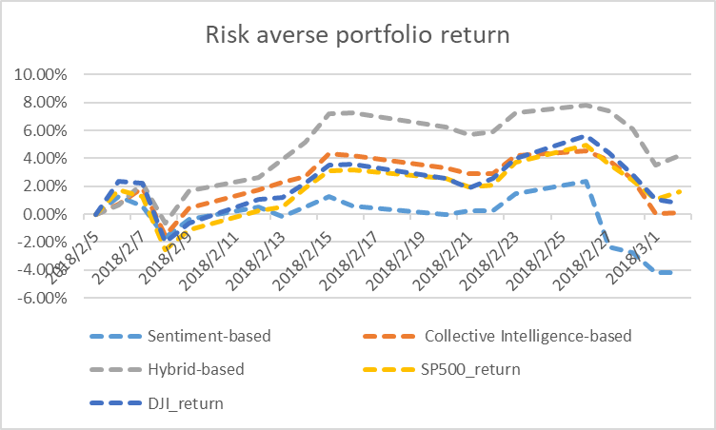
Holding Period Return
Percentage change for each approach in risk averse portfolio
Approach | Best return | Worst return | Average holding period return | Average daily return
Sentiment-based | 2.38% | -4.18% | -0.37% | -0.227%
Collective intelligence-based | 4.55% | -1.56% | 2.28% | 0.014%
Hybrid-based | 7.82% | -0.63% | 4.67% | 0.238%
DJI | 5.6% | -2.56% | 2.17% | 0.0557%
S&P500 | 4.93% | -1.99% | 1.788% | 0.097%
The holding period return by each approach in risk averse portfolio
Notes:
首先 是低風險清單的
可以看到我們的投資組合 表現狀況都比其他方法好
在這邊我們會跟到瓊工業指數 還有SP500來比較 我們的成長幅度比他們好
下圖唯美種方法的趨勢圖 灰色為我的機制所推薦的股票走勢

Slide 40
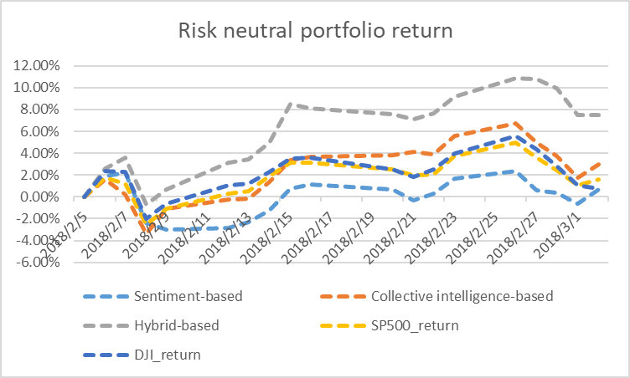
Holding Period Return
Percentage change for each approach in risk neutral portfolio
Approach | Best return | Worst return | Average holding period return | Average daily return
Sentiment-based | 2.38% | -3.00% | Almost 0% | 0.46%
Collective intelligence-based | 6.75% | -3.42% | 2.38% | 0.17%
Hybrid-based | 10.99% | -0.71% | 6.25% | 0.41%
DJI | 5.6% | -2.56% | 2.17% | 0.0557%
S&P500 | 4.93% | -1.99% | 1.788% | 0.097%
The holding period return by each approach in risk averse portfolio
Notes:
再來 是中風險清單的
在最差或最好的時候我們的表現都可以比其他方法好
下圖可以看到我們的 成長幅度也是領先其他方法

Slide 41
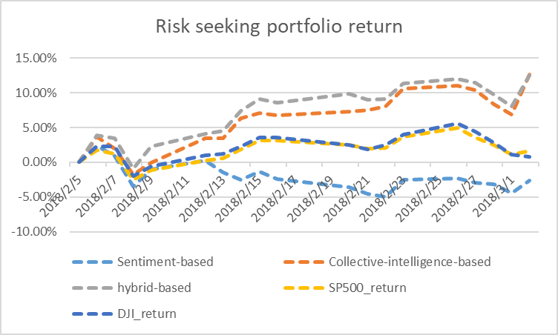
Holding Period Return
Percentage change for each approach in risk seeking portfolio
Approach | Best return | Worst return | Average holding period return | Average daily return
Sentiment-based | 2.34% | -4.98% | -2.21% | -0.13%
Collective intelligence-based | 12.63% | -1.72% | 6.3% | 0.686%
Hybrid-based | 12.54% | -0.95% | 7.51% | 0.68%
DJI | 5.6% | -2.56% | 2.17% | 0.0557%
S&P500 | 4.93% | -1.99% | 1.788% | 0.097%
The holding period return by each approach in risk averse portfolio
Notes:
再來是高風險清單
在最好的表現 群眾智慧略勝我們一點
但整體來說 我們的方法可以在提昇一些投資回報濾

Slide 42
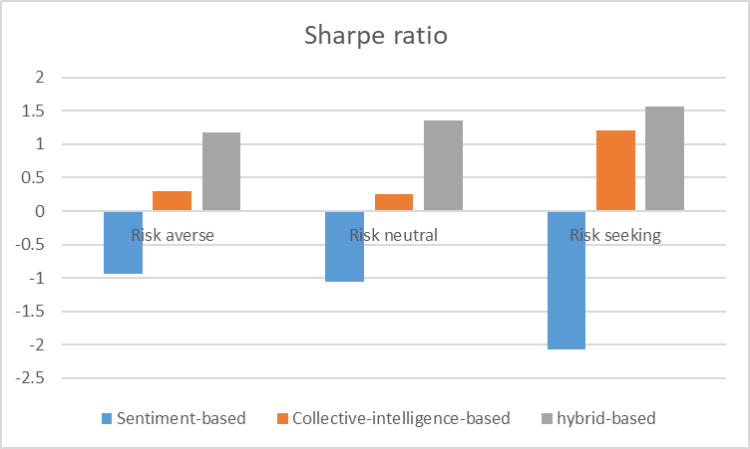
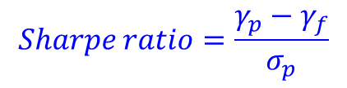
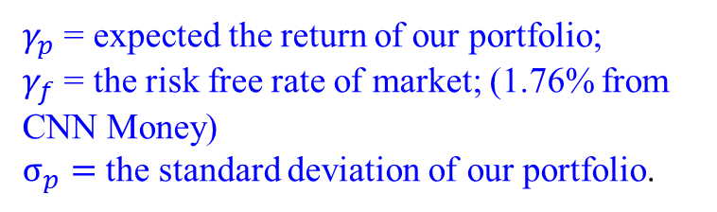

Sharp Ratio
Evaluate the total performance of an investment portfolio or an individual stock
Analyze how much of the return he/she has received relative to the level of extra risk that generate the return
$γ_{p}$ = expected the return of our portfolio;
$γ_{f}$ = the risk free rate of market; (1.76% from CNN Money)
$σ_{p}=$ the standard deviation of our portfolio.
$$Sharpe ratio=\frac{γ_{p}−γ_{f}}{σ_{p}}$$
$\text{The} \text{sharpe} \text{ratio} \text{of} \text{each} \text{portfolio}$
 | Risk averse | Risk neutral | Risk seeking
Sentiment-based | -0.944 | -1.05 |  | -2.07
Collective-intelligence-based | 0.305 | 0.248 |  | 1.21
Hybrid-based | 1.18 | 1.35 |  | 1.56
Notes:
再來是三種指標 首先為
夏普比率來評估投資組合或個股的總體表現,是衡量收益及風險參考指標之一。
簡單來說 就是 風險下，投資組合有多少的超額報酬。
夏普比率數值若為正數，代表資產組合的報酬率高於波動風險；若為負數，則表示風險大於投資回報。
公式為 投資組合回報率 –無風險利率(晨星網站為1.76％) 去除已 投資組合的標準差
下圖為我們的夏普指數 基本上都超過一 甚至於到1.5

Slide 43
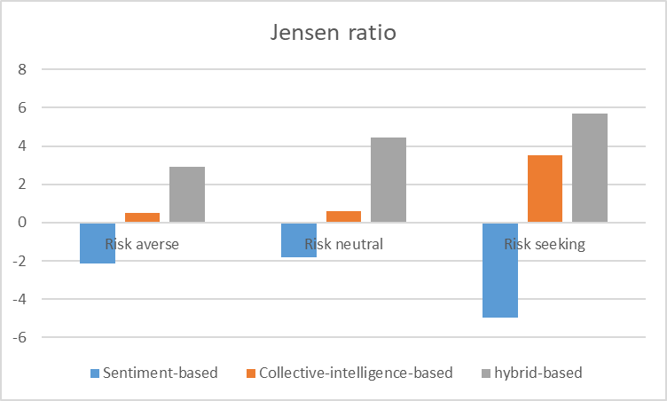
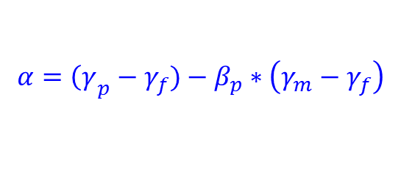
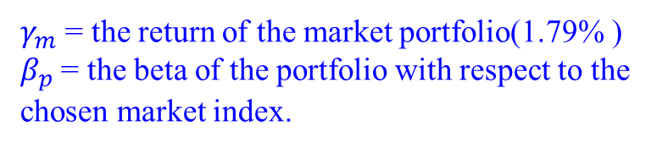
Jensen Ratio
Evaluate the performance of mutual fund manager
Calculate the excess return of portfolio based on the average return rate of the portfolio
$γ_{m}$ = the return of the market portfolio(1.79% )
$β_{p}$ = the beta of the portfolio with respect to the chosen market index.
$$α={\left(γ\right.}_{p}−γ_{f})−β_{p}∗\left(γ_{m}−γ_{f}\right)$$
The Jensen ratio of each approach
 | Risk averse | Risk neutral | Risk seeking
Sentiment-based | -2.15 | -1.79 |  | -4.98
Collective-intelligence-based | 0.5 | 0.578 |  | 3.536
Hybrid-based | 2.89 | 4.457 |  | 5.7
Notes:
再來是 Jensen指數
在1968年被Michael Jensen用來評估共同基金經理的表現。
後來被用於 基於投資組合平均收益下的超額報酬。
其中γ_p表示投資組合的獲利; γ_f表示交易期間無風險收益率，同前面所為1.76％; γ_m表示市場組合的收益率，其值為1.79％; β_p代表投資組合相對於所選市場指數的貝塔值。
下圖為我們的實驗結果

Slide 44
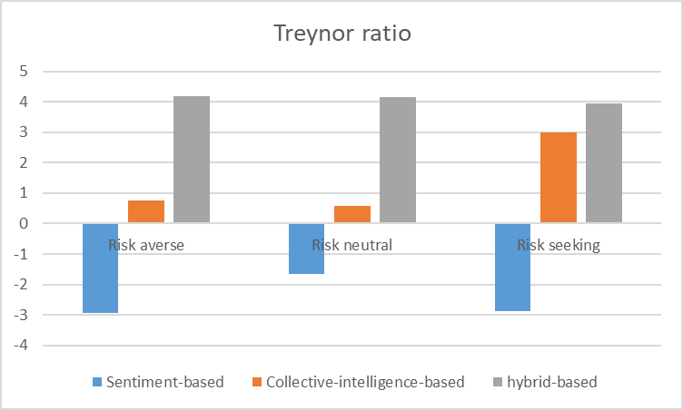
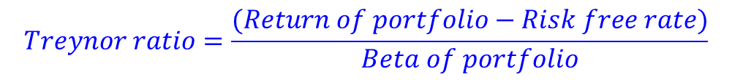
Treynor Ratio
The risk premium obtained by each unit of risk and compare with the risk-free asset
$$Treynor ratio=\frac{(Return of portfolio−Risk free rate)}{Beta of portfolio}$$
The Treynor ratio of each approach
 | Risk averse | Risk neutral | Risk seeking
Sentiment-based | -2.925 | -1.643 |  | -2.866
Collective-intelligence-based | 0.746 | 0.586 |  | 3.004
Hybrid-based | 4.175 | 4.14 |  | 3.957
Notes:
第三個是 Treynor比率為每個風險單位獲得的風險溢價 並然後跟無風險資產進行比較。
特雷諾比率是投資組合的收益減去無風險利率，除以投資組合的貝塔值
簡單來說 系統風險下，投資組合有多少的超額報酬。
Treynor比率越高，投資組合從單位體系風險中獲得的超額回報越多

Slide 45
Evaluation Summaries
Sentiment based recommendation is the worst in the four approaches
In the term of best return and worst return, our portfolio performs better than market index.
Our portfolio can absorb market volatility and outperforms than benchmark
 | Average holding period return | Sharpe ratio | Jensen ratio | Treynor ratio
Risk averse | 4.67% | 1.18 | 2.89 | 4.175
Risk neutral | 6.25% | 1.35 | 4.457 | 4.14
Risk seeking | 7.51% | 1.56 | 5.7 | 3.957
Notes:
最後統整前面所說的
1.如果用情感基礎來推薦 那結果表示 四種方式下最糟糕的
2.就最後與最差的情況下 我們投資組合表現都優於市場
3.這樣可以顯示 我們可以吸收市場的變動 提昇回報率
最後下圖統整

Slide 46
Research Contributions
Technical perspective
  Design a recommendation mechanism based on collective intelligence and LSTM (long short term memory).
Practical perspective
  Help an investment club to construct the profitable portfolio
  Extract the most common features to raise the acceptable degree
Methodological perspective
  Use sentiment degree, post keyword, author activity degree, user professional degree and stock trend prediction to gain better performance
Information perspective
  Solve information overflow and reduce searching time for investment club
Financial perspective
  Absorb market volatility and generate high returns
  According to Beta to satisfy different types of investment clubs
Notes:
我們的貢獻主要可以從以下五個角度來看
1.從系統的技術角度出發
我們是基於群眾智慧和長期短期記憶 的投資推薦機制
結果表明，我們的機制可以使投資俱樂部獲利
2.從財務角度來看
我們機制中的投資組合可以吸收市場波動並產生高回報
根據Beta將股票分為三類 以滿足不同類型的投資俱樂部
3.然而從實際的角度來看
我們幫助投資俱樂部會員節省研究時間並構建有利可圖的投資組合。
使用文本挖掘來提取最常見的特徵來表示投資俱樂部的偏好，以提高可接受的程度。
4.從方法論角度出發
以情感程度，帖子關鍵詞，作者活動度，用戶專業度和股票趨勢預測 來獲取更高的投資表現
5.從信息角度來看
減少投資俱樂部成員花在審閱財經新聞或社交信息上的時間。
在我們的機制中，我們可以在短時間內減少信息溢出並直接給予投資俱樂部投資組合。

Slide 47
Future Works
Evaluate our mechanism in period that market index under different trends (keep fall & up)
Utilize social data from different social investment platform
Consider more factors(income, job, age) to construct the customized recommendation list
Select more different financial asset such funds or bonds as our investment target
Develop mobile service based on our mechanism
Notes:
第一 在此實驗我們採用的大盤走勢是浮動的
未來，實驗可以朝向股票走勢都是下跌的狀態
以評估如果我們的機制
其次 以更多不同的金融資產如基金或債券作為我們的投資目標
使投資目標更加多元化。
第三，是未來可以考量更多的使用者特性來客製化投資推薦
像是收入 職業 或是年齡等屬性
第四 如果我們能夠在每一天更新數據並動態構建不同的策略以回應市場反應。
而且更符合投資形勢的實際情況。
最後 現在越來越多的投資者喜歡在移動設備上進行投資活動
所以我們應該根據我們的機制構建一個Web界面或應用程序，以使他們的投資更具戰略性和效率。

Slide 48
Thank You for Your Attention!
Q&A
Notes:
以上就是我的論文簡報
謝謝各位口試委員

